Slide 1
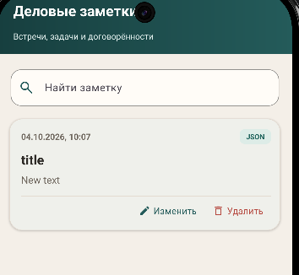
Юзабилити приложения
«Деловые заметки»
Цель проверки
Оценить, насколько быстро пользователь создает, находит, изменяет и удаляет деловую заметку. Формат – тестовый прогон перед очным тестированием.
1

Slide 2
Три этапа проверки охватывают весь жизненный цикл заметки
ЭТАП 1
ЭТАП 2
ЭТАП 3
Цель и профили
4 профиля: офисный сотрудник, руководитель, секретарь и ИТ-специалист.
Реальные задачи
Создать заметку; изменить текст; найти запись; удалить ее; проверить сохранение после перезапуска приложения.
Наблюдения
Успех с первой попытки, время, ошибки, комментарии и понятность двух способов хранения.
2

Slide 3
Поиск – единственная задача, потребовавшая повторной попытки
4/4 функции
CRUD-операции выполняются без потери данных.
1 затруднение
Область поиска по дате и хранилищу не сразу очевидна.
2 хранилища
SQLite и JSON-файлы обозначены в списке заметок.
3

Slide 4
Три улучшения сокращают время поиска и риск потери записи
ВЫСОКИЙ
СРЕДНИЙ
НИЗКИЙ
Явные фильтры
Добавить выбор даты и типа хранения рядом со строкой поиска. Выгода: быстрее находится протокол встречи.
Отмена удаления
Показывать сообщение с действием «Вернуть». Выгода: меньше случайно потерянных записей.
Резервная копия
Добавить экспорт и, при необходимости, защищенную синхронизацию. Выгода: переносимость данных.
4

Slide 5
ИТОГ
Прототип готов к очному тесту
CRUD и поиск реализованы.
Данные хранятся локально.
Следующий шаг – тест на 3–5 реальных пользователях.

